Slide 1



ZESPÓŁ SZKÓŁ NR 5
WYDARZENIA I OSIĄGNIĘCIA
I SEMESTR ROKU SZK. 2018/2019

Slide 2
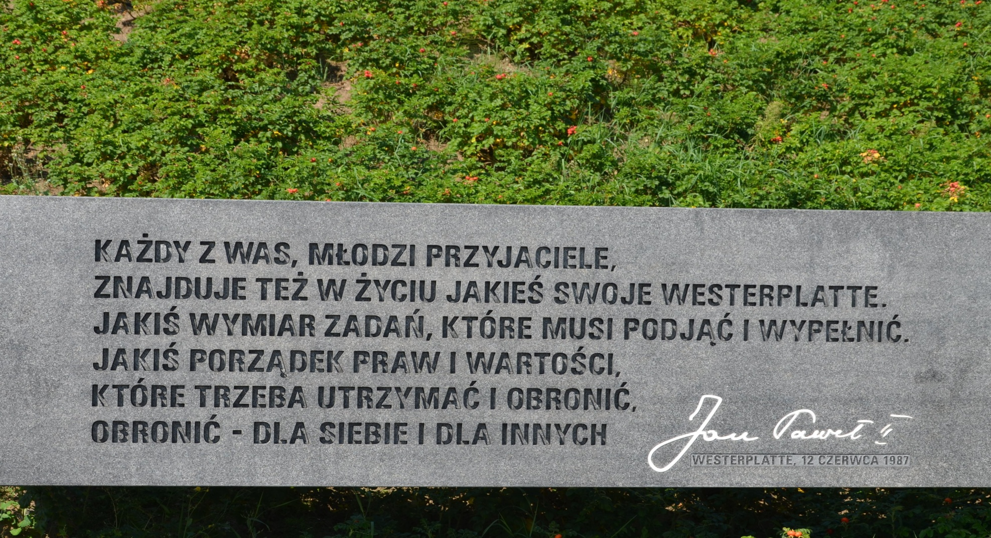
Motto na rok szkolny 2018/2019

Slide 3
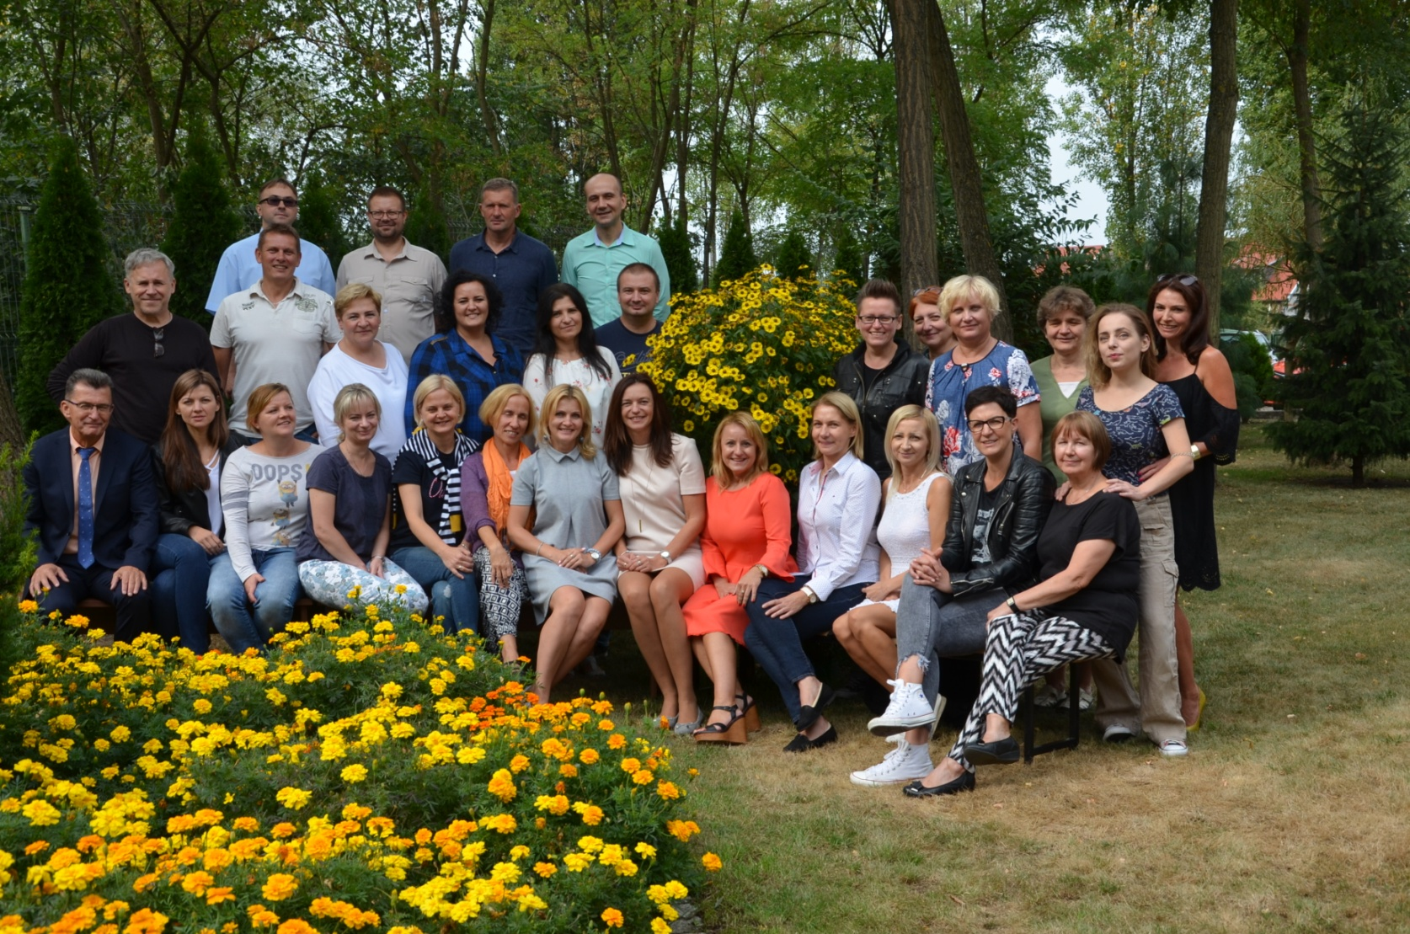
KADRA 2018/2019

Slide 4
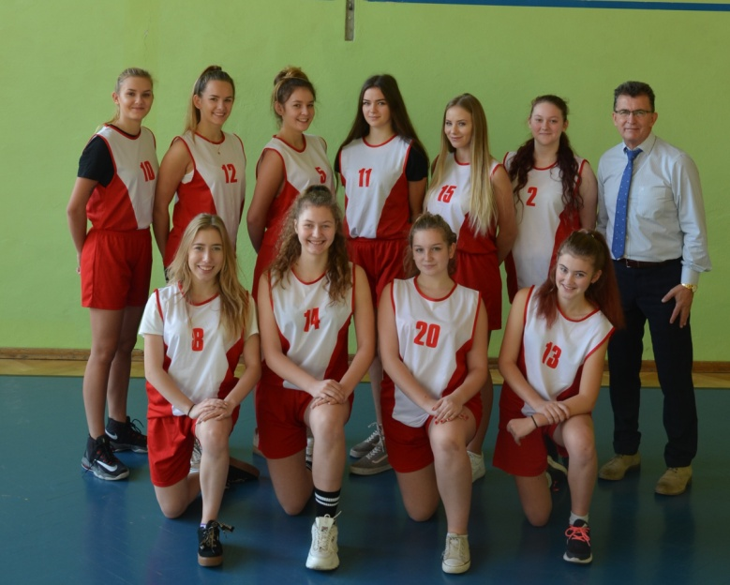
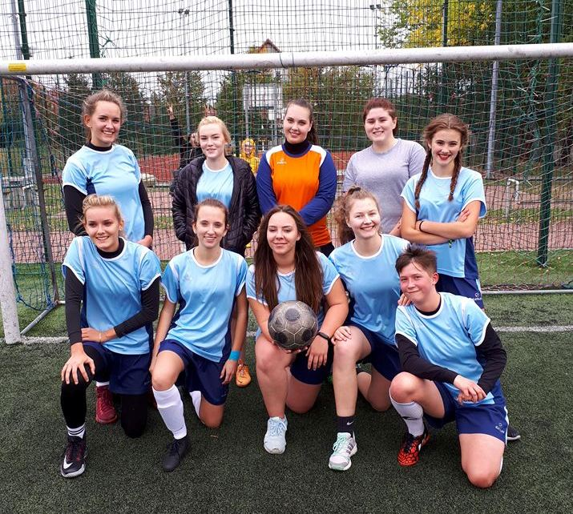
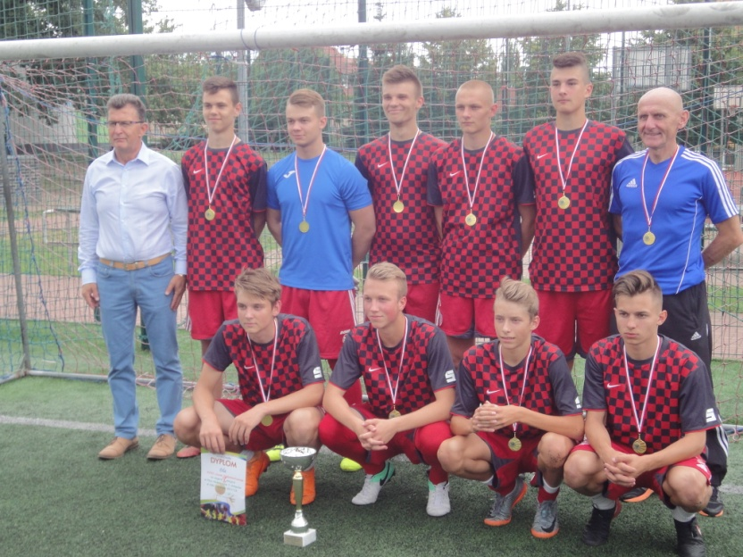
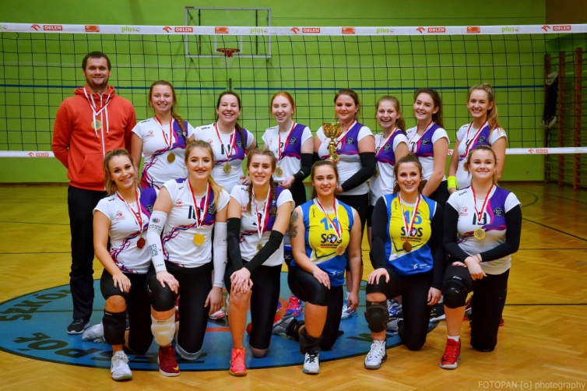
DRUŻYNY SZKOLNE 2018/2019

Slide 5
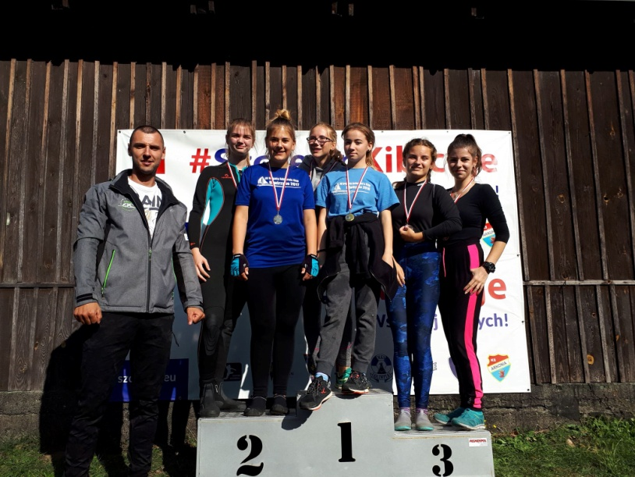
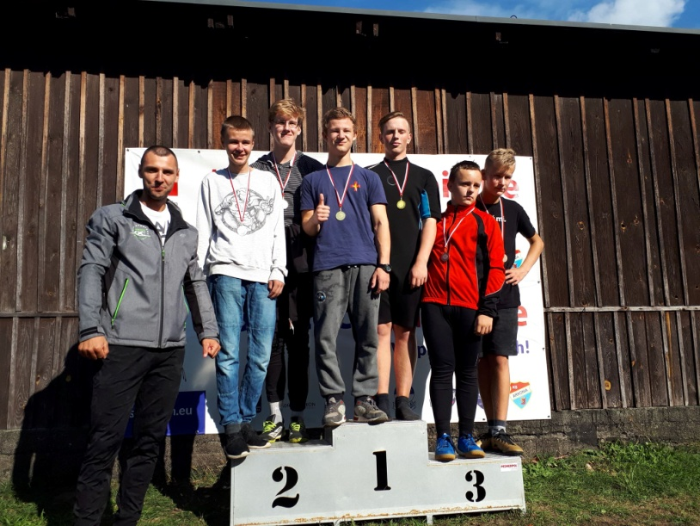
MISTRZOSTWA SZCZECINA W KAJAKARSTWIE
27 września 2018
I miejsce Katarzyna Miłoś,
Natalia Przebinda
I miejsce Szymon Kijańczuk ,
Krzysztof Kaczorkiewicz
II miejsce Aleksandra Foryś,
Nikola Wolańska.
II miejsce Kacper Kmera,
Dawid Pilarski.
Trenerzy: D. Gładysz, T. Franczak

Slide 6
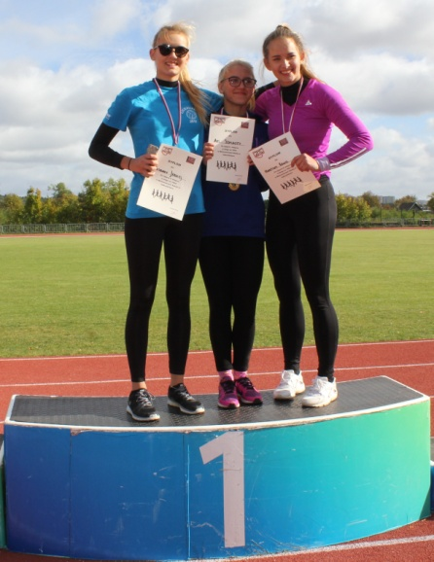
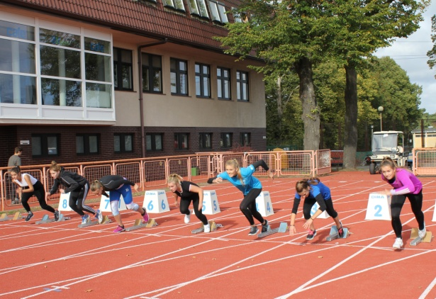
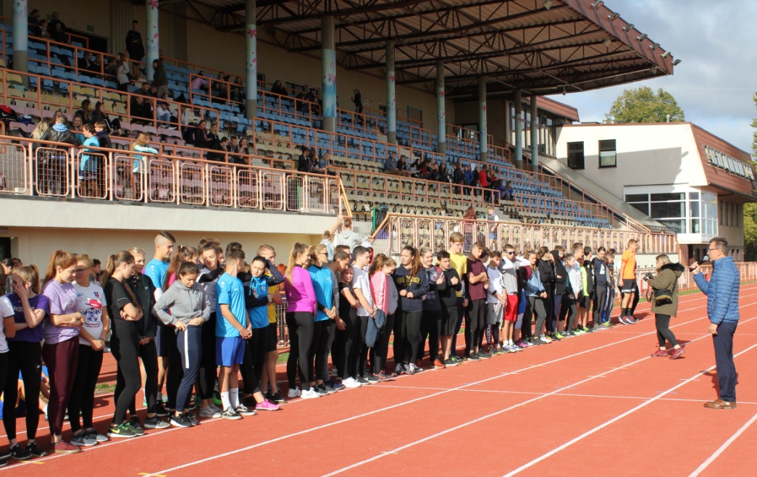
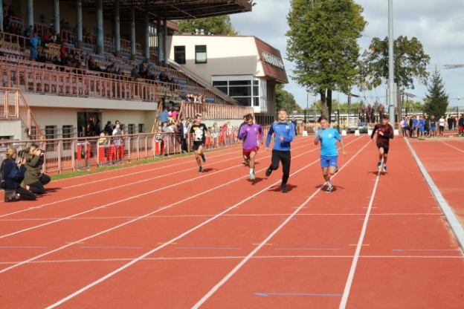
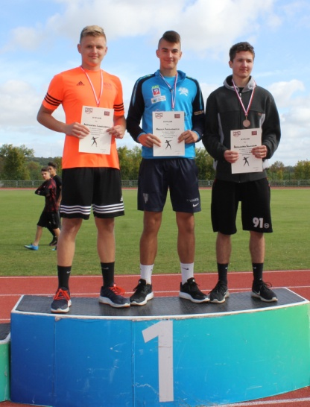
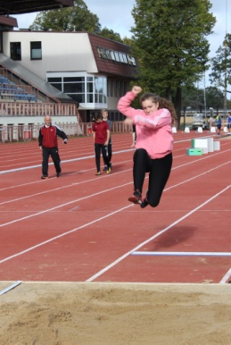
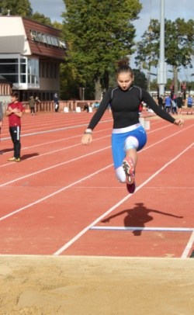
Mistrzostwa Zespołu Szkół nr 5 w Lekkoatletyce
w ramach Europejskiego Tygodnia Sportu
28 września 2018
Nauczyciele WF

Slide 7

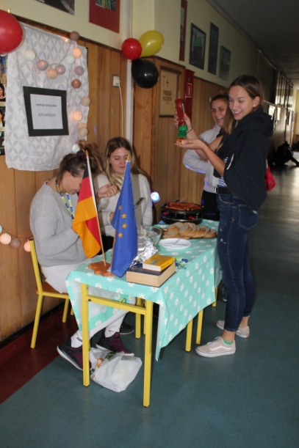
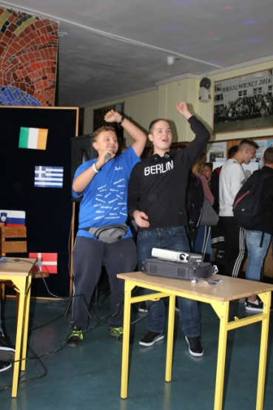
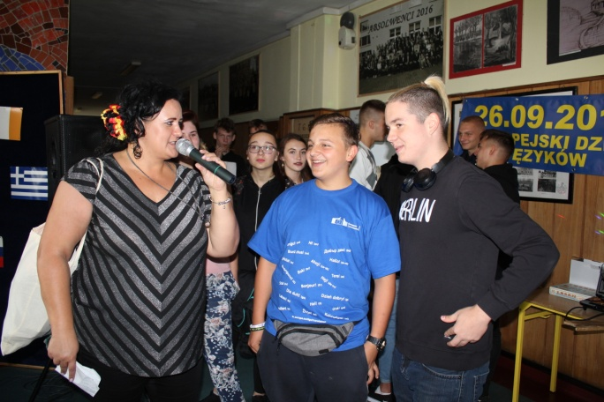
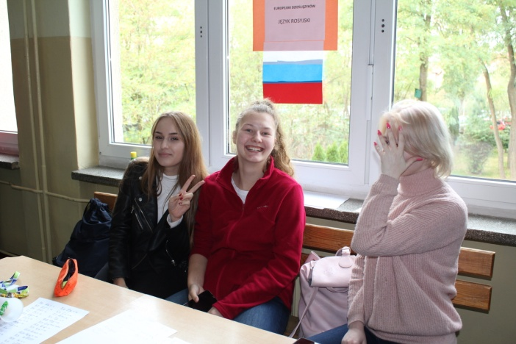
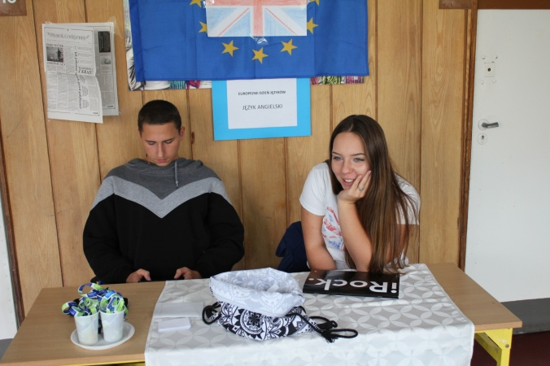
Europejski Dzień Języków
Przygotowała: M. Sass

Slide 8
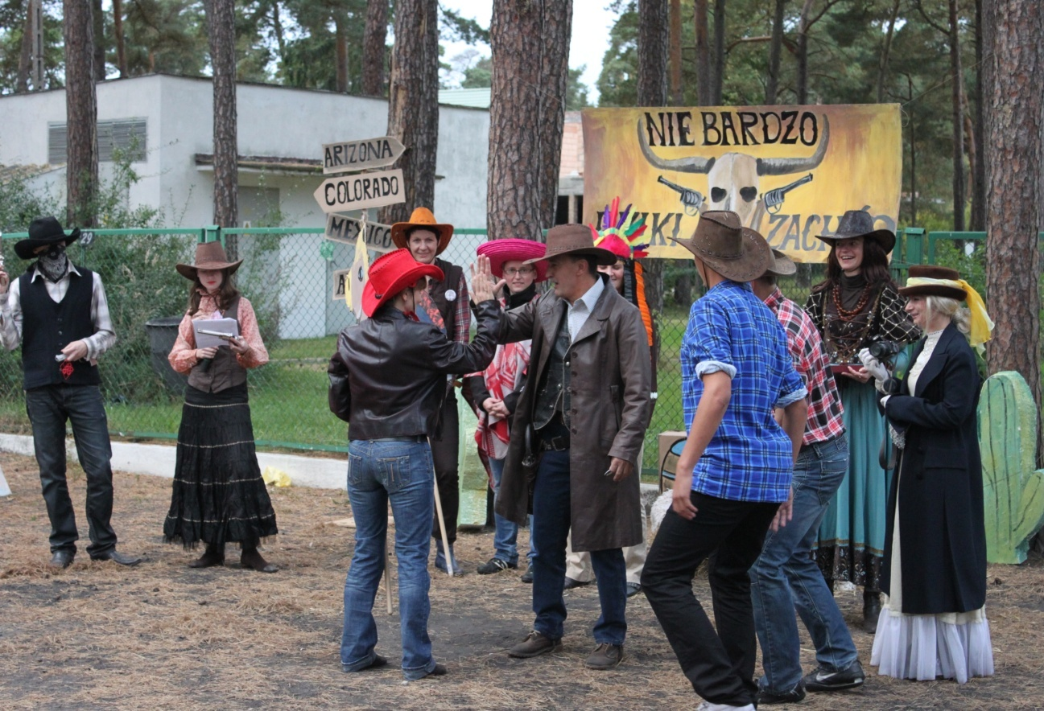
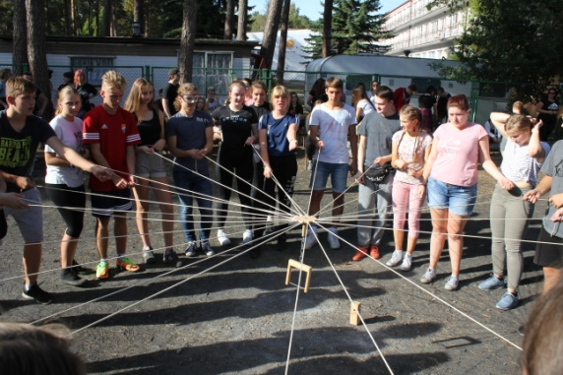
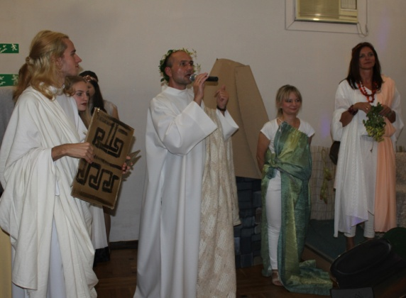
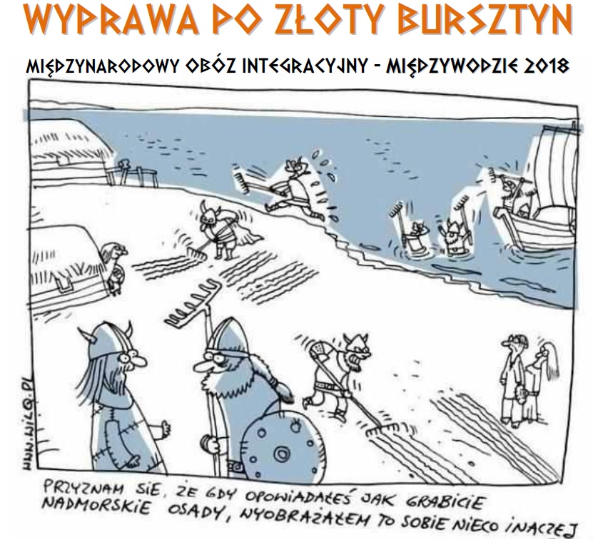
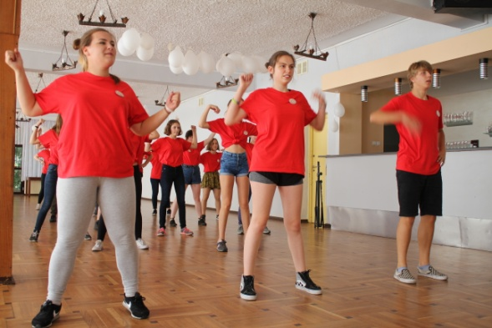
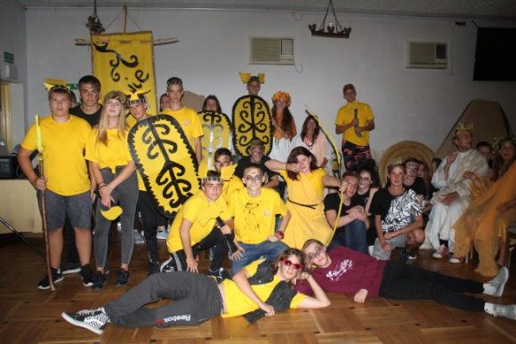
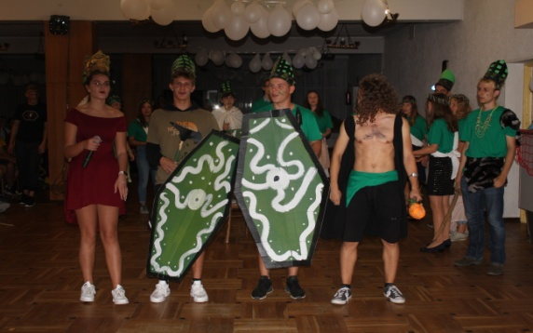
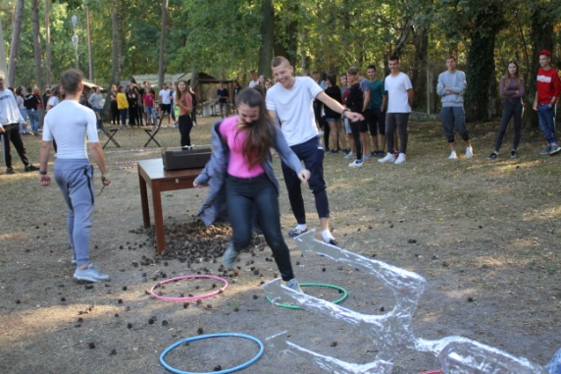
OBÓZ INTEGRACYJNY XVIII LO
MIĘDZYWODZIE 2018
E. Czajkowska, A.Sawicka, W.Kobzdej, A. Piekara
i wychowawcy kl. I .

Slide 9

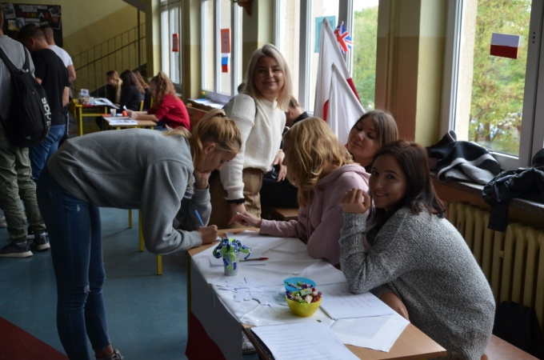
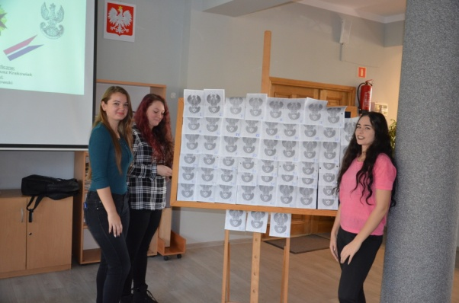
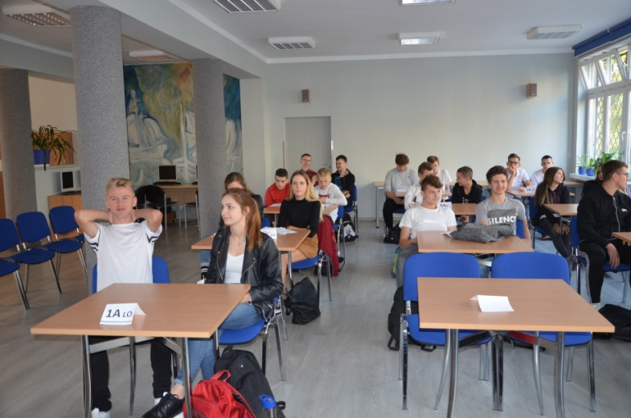
SZKOLNY TURNIEJ WIEDZY O 12 PUŁKU UŁANÓW
Przygotowały: C. Jankowski

Slide 10
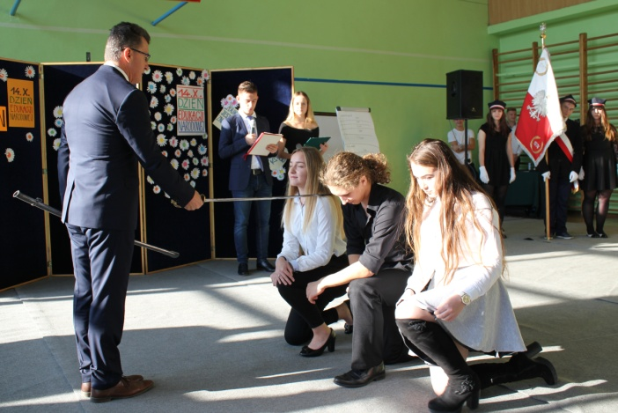
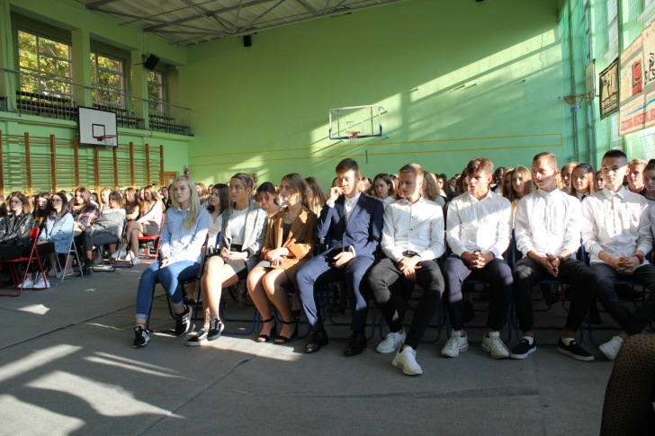
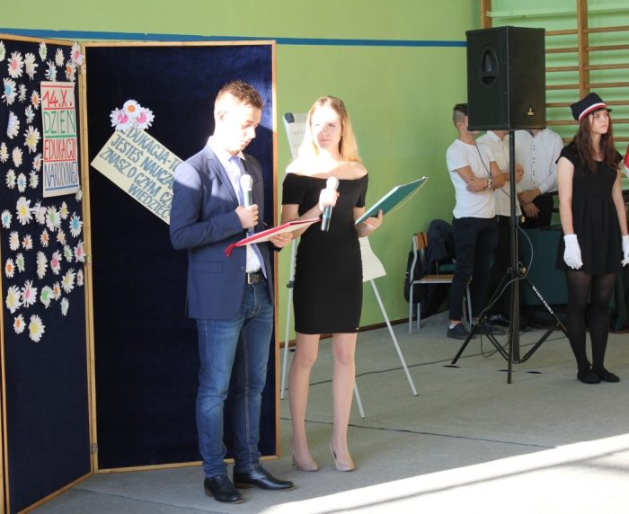
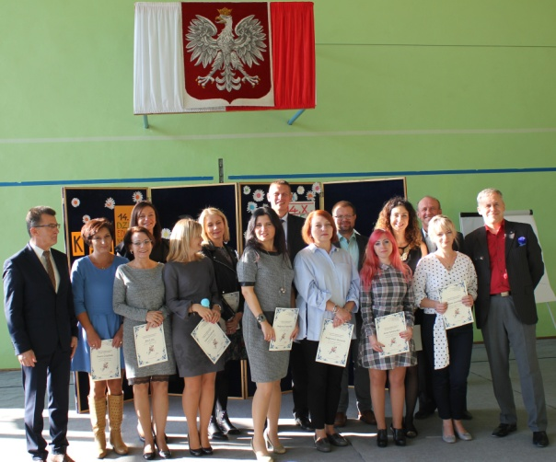
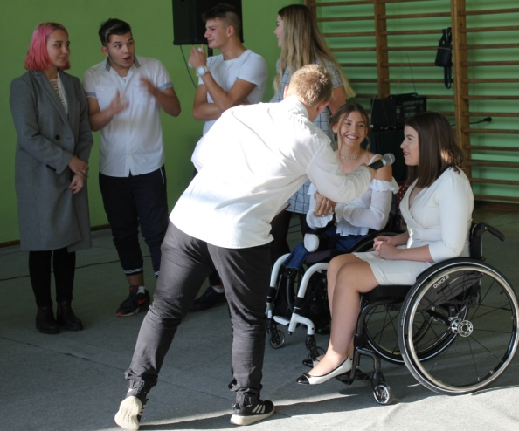
w Zespole Szkół nr 5
DZIEŃ NAUCZYCIELA
Przygotowała: K.Różycka-
Kasztelan

Slide 11
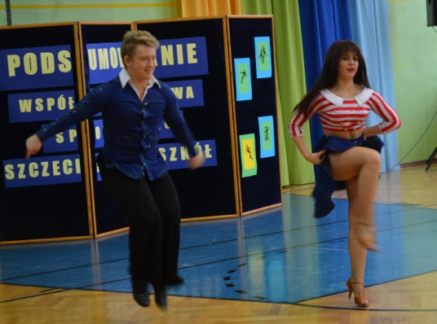
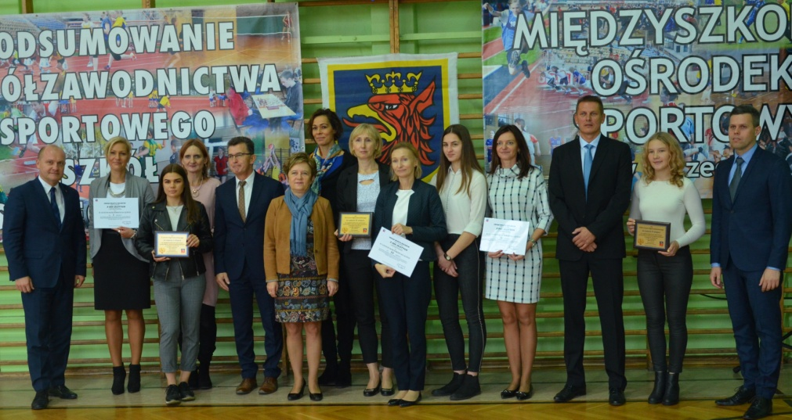
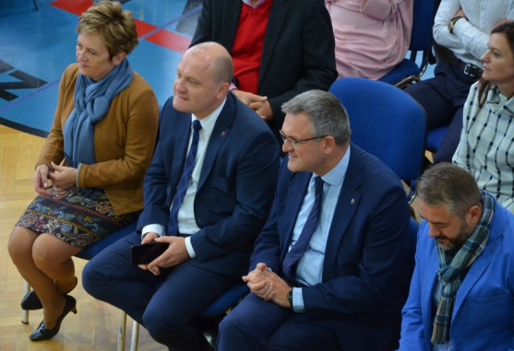
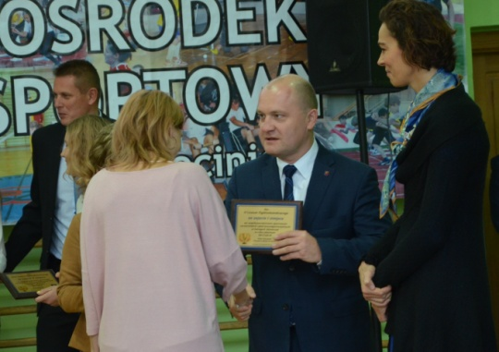
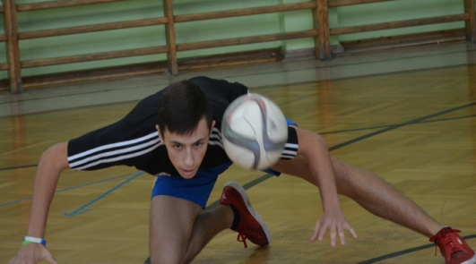
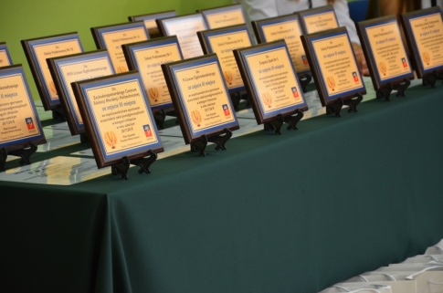
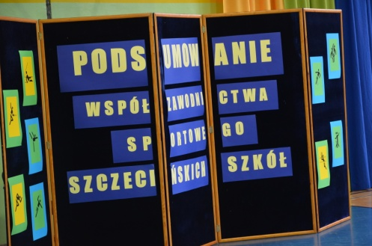
PODSUMOWANIE
WSPÓŁZAWODNICTWA SPORTOWEGO SZKÓŁ
W ROKU SZKOLNYM 2017/2018
Przygotowała: B. Jaśkiewicz

Slide 12
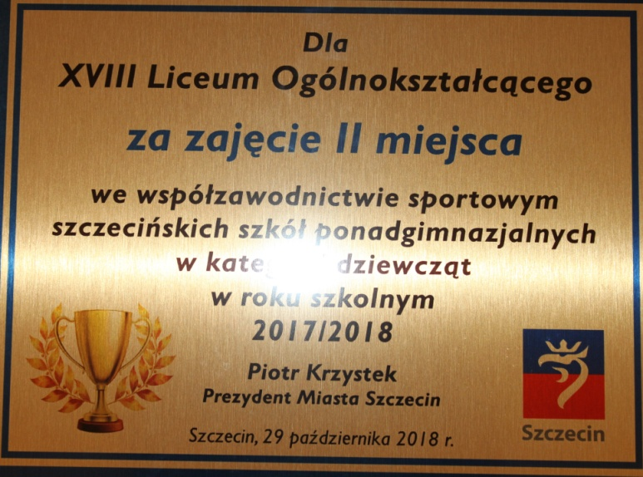
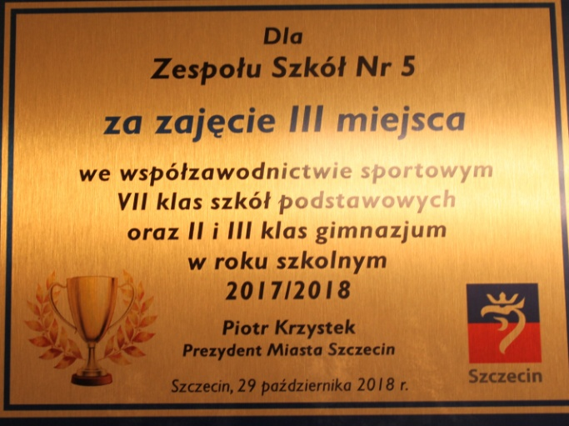
II MIEJSCE
XVIII Liceum
Ogólnokształcące
III MIEJSCE
Gimnazjum nr 43

Slide 13


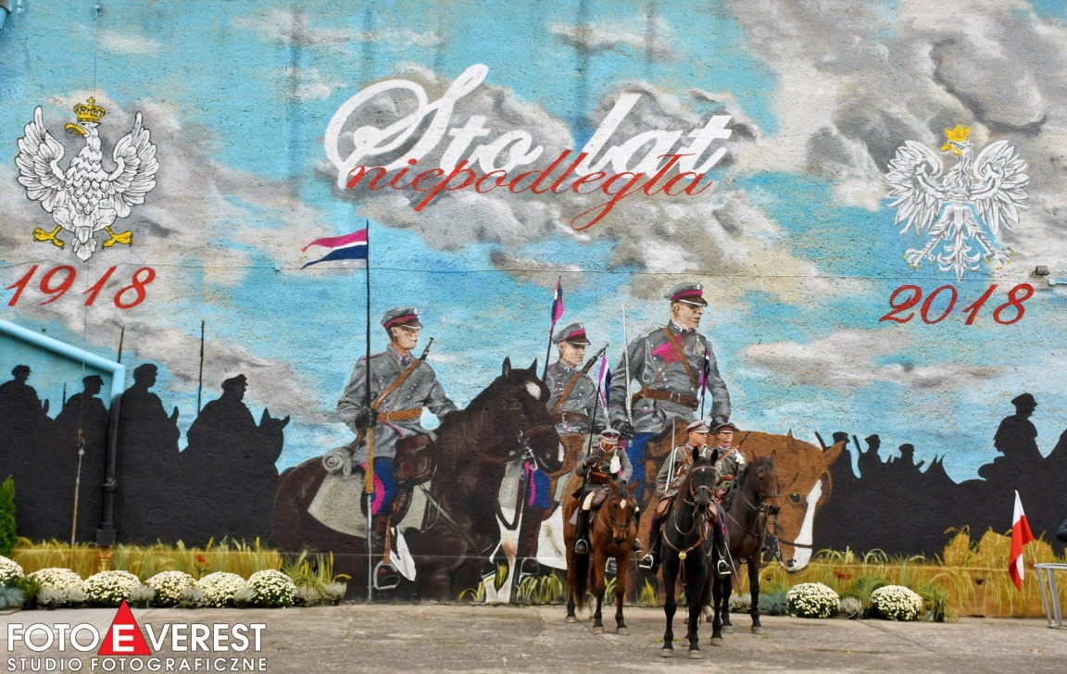
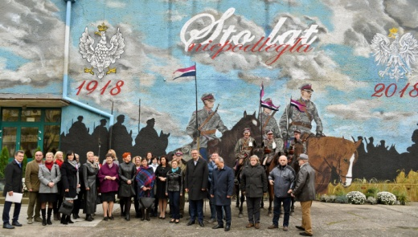
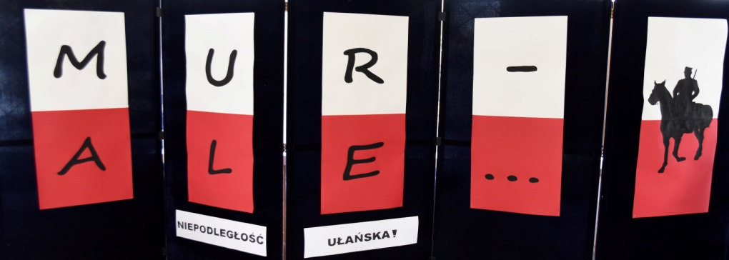

MUR-ALE... NIEPODLEGŁOŚĆ UŁAŃSKA
Projekt artystyczno-edukacyjny 100. rocznicy Niepodległej
Koordynatorzy: B. Jaśkiewicz, C. Jankowski, A. Sawicka, M. Matuszak
K. Różycka- Kasztelan

Slide 14
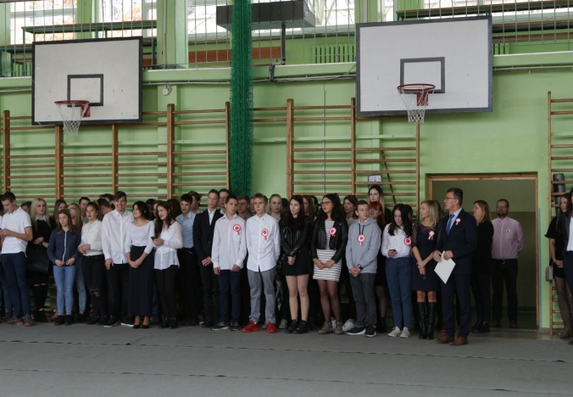
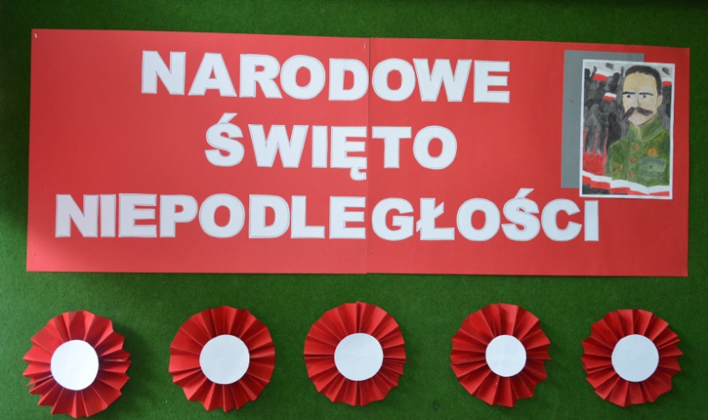




11 LISTOPADA
Przygotowały: K.Różycka-Kasztelan

Slide 15






Projekt „MOVING2HEALTH”
w ramach programu Erasmus + - spotkanie w Rumuni
Koordynator: M. Kujawska
Opiekun: M. Matuszk

Slide 16


Sto lat niepodległa
Premierę 30. 11. 2018 r. w MOK Police, ul. Siedlecka 1a
REŻYSER: A. Pawłowska

Slide 17


„ISKIERKA RADOŚCI”
Koordynatorzy: W. Kobzdej, A. Sawicka , M. Matuszak,

Slide 18

„ISKIERKA RADOŚCI” - 2018
ISKIERKOWA RODZINA !

Slide 19






VII FESTYN RODZINNY
ZESPOŁU SZKÓŁ NR 5
ORGANIZATOR: M. Sass

Slide 20


SERDUSZKOWA PACZKA
Wychowawcy i klasy oraz W. Kobzdej, M. Matuszak. R.Stańczuk

Slide 21





ŚWIĄTECZNY TURNIEJ DWÓJEK KOSZYKARSKICH
21 GRUDNIA 2018 R.
ORGANIZATORZY:
Dorota Chmiel
Mirosław Żylik

Slide 22


NAJLEPSI UCZNIOWIE ZESPOŁU SZKÓŁ NR 5
I SEMESTR ROK SZK. 2018/2019

